Slide 1
Dwięk w multimediach
Ryszard Gubrynowicz
Ryszard.Gubrynowicz@pjwstk.edu.pl
Wykład 11

Slide 2
Częstotliwościowy zakres nieoznaczoności kąta azymutalnego położenia źródła

Slide 3
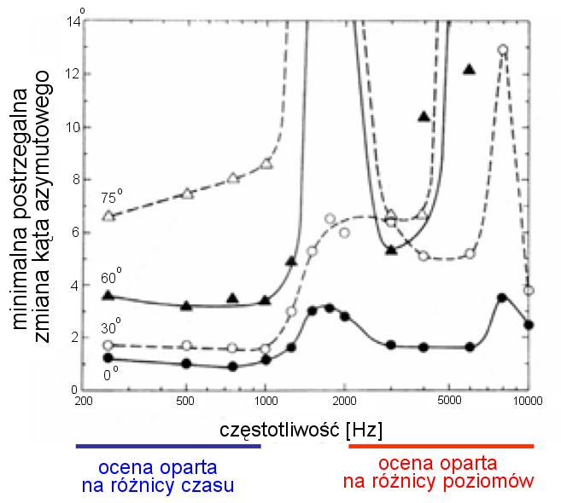
Dokładność oceny kąta azymutalnego w zależności od częstotliwości i kąta padania fali
Okres fali dla f=1500 Hz jest bliski naturalnej różnicy ITD (wynikający z odległości między uszami). Stąd różnica fazy jest mała i błąd lokalizacji duży

Slide 4
Dwojaka percepcja lokalizacji źródła tonów sinusoidalnych(duplex theory)
Poniżej częstotliwości 1000 Hz lokalizacja jest oparta na różnicy czasowej (dokładniej fazy) pobudzenia lewego i prawego ucha. Skuteczna lokalizacja dla długości fal dłuższych od 2-krotnej średnicy głowy (dokładniej odległości między uszami).
Powyżej częstotliwości 2000 Hz lokalizacja jest oparta na ocenie różnicy głośności fal docierających do lewego i prawego ucha.
Indeks lateralizacji = (lewy – prawy)/(lewy+prawy)

Slide 5
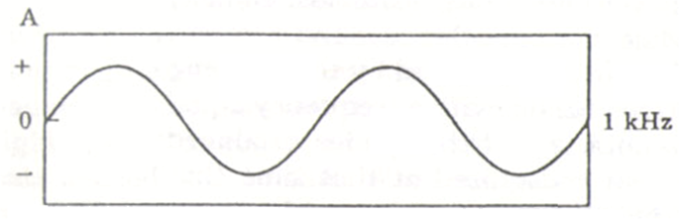
Niejednoznaczność oceny kierunku
Dla określonego położenia źródła (czyli stałego kąta azymutalnego) przesunięcie fazowe rośnie ze wzrostem częstotliwości, aż do momentu, gdy długość fali staje się dwukrotnie większa od odległości między uszami

Slide 6
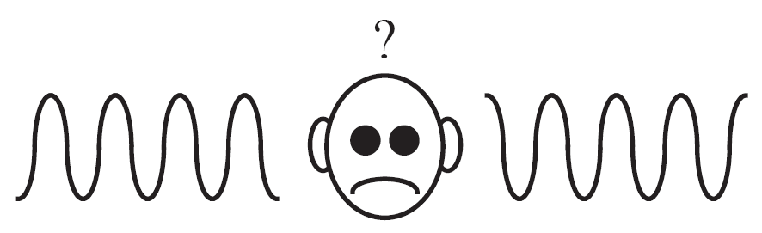
Niejednoznaczność w lokalizacji źródeł tonów sinusoidalnych
Przesunięcie fazy o 180⁰ powoduje trudności w ocenie, z której strony dźwięk dochodzi pierwszy. Trudność ta może wystąpić dla wszystkich fal o długościach nieco mniejszych lub równych odległości między uszami, czyli dla f> 1500Hz.

Slide 7
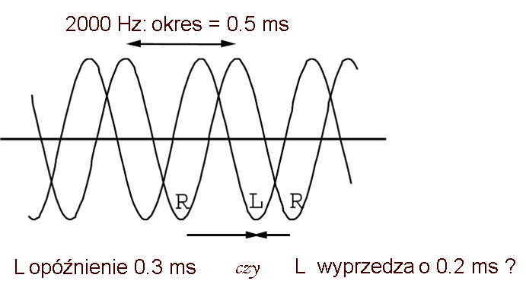
Niejednoznaczność percepcji przesunięcia fazy
Obie wartości są możliwe, bowiem są mniejsze od maksymalnej wartości ITD ≈ 0.7 ms.

Slide 8
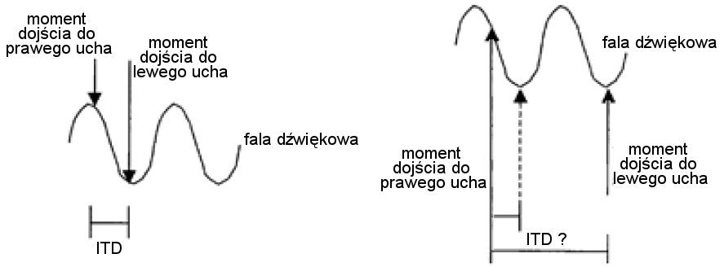
Ograniczenie częstotliwościowe ITD
W tym przykładzie fala dociera wpierw do prawego ucha słuchacza. Ponieważ ITD jest mniejsze od okresu fali, ITD reprezentuje przesunięcie fazy jednoznacznie zgodne z postrzeganym kątem azymutalnym źródła.
Tu ITD jest dłuższe od okresu fali, W tym przypadku ITD nie odpowiada jedynemu kątowi azymutalnemu i system słuchowy może utożsamić go z krótszą wartością, w wyniku nieoznaczoności miejsca o zadanym przesunięciu fazy.

Slide 9

Różnica czasu ITD z przesunięcia fazy
Różnica czasu ITD jest równoważna przesunięciu fazy. Minimalna postrzegana różnica kąta azymutalnego odpowiada minimalnej (10-20 μs) postrzegalnej różnicy czasu ITD.

Slide 10
Częstotliwość fali i IPD
Międzyuszne przesunięcie fazy dla fali o zadanej częstotliwości określa więc jednoznacznie opóźnienie w generowanych impulsach w narządzie słuchu. Dla ITD = 0.5 ms, w przypadku fali o częstotliwości f = 1 kHz, przesunięcie fazy IPD = 180⁰ . Dla f= 500 Hz, IPD =90⁰ . W przypadku, gdy IPD wynosi więcej niż 360⁰ (co odpowiada maksymalnie 0.7 ms (dla głowy o średnicy = 8 cm) i częstotliwości 1430 Hz, fala dociera do obu uszu w tej samej fazie.

Slide 11
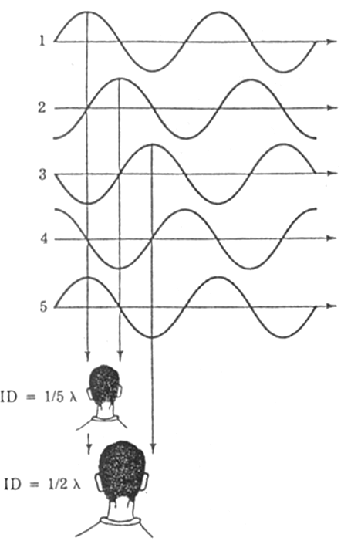
Nieoznaczoność fazy
W praktyce, nieoznaczoność fazy dla fali o zadanej częstotliwości jest w zakresie wyznaczonym przez odległość międzyuszną mniejszą od ½ długości fali. W praktyce nieoznaczoność jest pomijalnie mała, gdy odległość ta jest nie większa, niż ¼ długości fali.

Slide 12
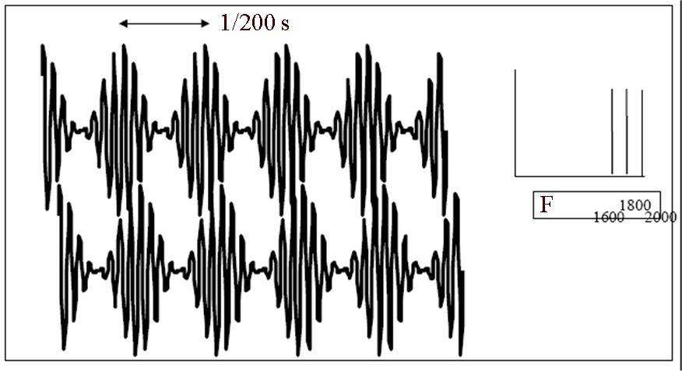
Lateralizacja w przypadku dźwięków złożonych
W tym przypadku nieoznaczoność fazy dla wyższych częstotliwości nie jest problemem !

Slide 13
Zależność kąta azymutalnego w przypadku dźwięków złożonych
Dźwięki złożone mają zmienną w czasie strukturę częstotliwościową i intensywność.
W dźwiękach złożonych są jednocześnie składowe nisko- i wysoko-częstotliwościowe. W tym przypadku, informacja azymutalna jest w przeważającym stopniu niesiona przez niskie częstotliwości, wpływających na percepcję ITD. Przy lateralizacji również i informacja niesiona przez ILD odgrywa pewną rolę.

Slide 14
Minimalna postrzegalna zmiana kąta obserwacji dla przebiegów sinusoidalnych
Zasadnicze punkty:
Minimalna postrzegana różnica czasu ITD: 10 μs
Minimalna postrzegana różnica poziomów ILD: 0.5-1 dB
Różnice te są zależne od częstotliwości fali i kąta azymutalnego źródła
• Spadek dokładności postrzegania kąta azymutalnego źródła w obszarze 1.5 – 2 kHz sygnalizowany przez duplex theory w rzeczywistości nie ma miejsca. Opisywane przez nią mechanizmy nie działają skutecznie w tym obszarze.

Slide 15
Stożek nieoznaczoności oceny położenia źródła (przód – tył)

Slide 16
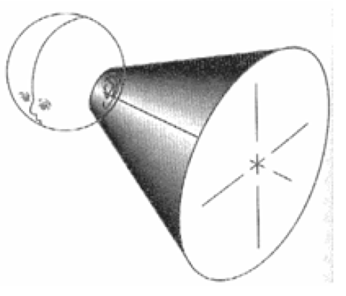
Stożek (kąt biegunowy) nieostrości lokalizacji źródła
Środki stożków znajdują się na środku linii łączącej uszy.
Na powierzchni stożka cechy ITD i ILD nie zmieniają swoich wartości.

Slide 17
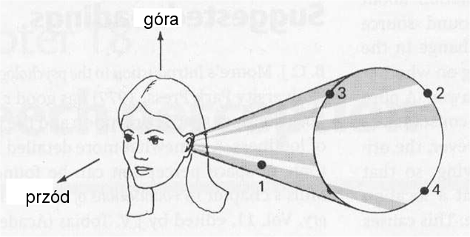
Nieoznaczoność w lokalizacji przód - tył
Teoria lokalizacji w oparciu o parametry ITD i ILD ma poważną słabość. Z definicji tych parametrów wynika, że symetria przestrzenna, powoduje nieoznaczoność w lokalizacji przód – tył).
ITD i ILD dla 2 i 3 są identyczne

Slide 18
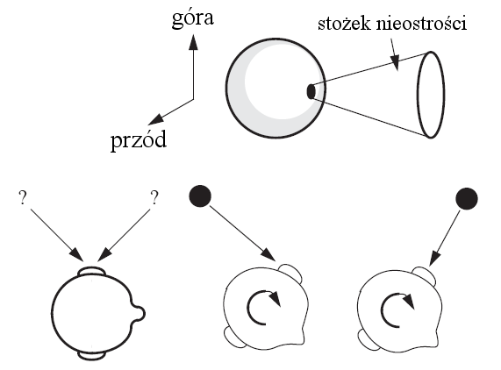
Zmiana położenia stożka nieostrości
Dopiero niewielkie ruchy głowy pomagają ostateczne ustalenie położenia źródła. Ruchy głowy powodują zmianę tej symetrii w przestrzeni.

Slide 19
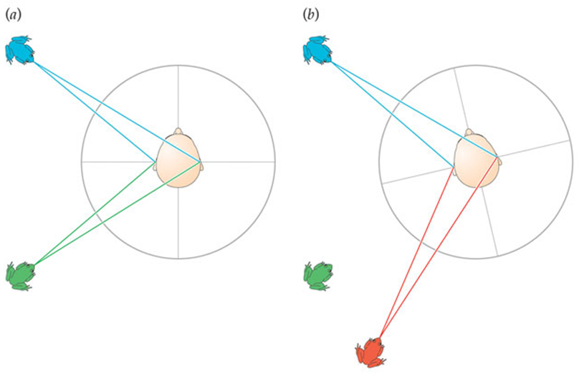
Redukcja nieoznaczoności ITD i ILD
Obroty głowy w płaszczyźnie horyzontalnej wprowadzają zmianę wartości ITD i ILD likwidując nieoznaczoność kąta azymutalnego.

Slide 20
Podsumowanie (dla przebiegów sinusoidalnych)
Lokalizacja jest oparta na ocenie ILD i ITD
ILD jest miarą międzyusznej różnicy poziomów w danym momencie czasu
ITD jest miarą różnicy czasu fali dźwiękowej docierającej do lewego i prawego ucha
ILD jest skuteczną miarą kąta azymutalnego dla częstotliwości > 2000 - 3000 Hz
ITD jest skuteczną miarą dla częstotliwości< 1000 Hz
Istnieje nieostrość w lokalizacji przód – tył w oparciu tylko o parametry ITD i ILD, która jest likwidowana poprzez ruchy głowy

Slide 21
Ocena wysokości położenia źródła

Slide 22
W ocenie wysokości położenia źródła, międzyuszne różnice intensywności (ILD) i czasu (ITD) nie odgrywają istotnej roli

Slide 23
Udział głowy i małżowiny usznej w lokalizacji dźwięków
Kształt głowy w znacznym stopniu odbiega od kształtu kuli
Małżowina uszna ma określoną częstotliwościowo zależną charakterystykę kierunkową

Slide 24
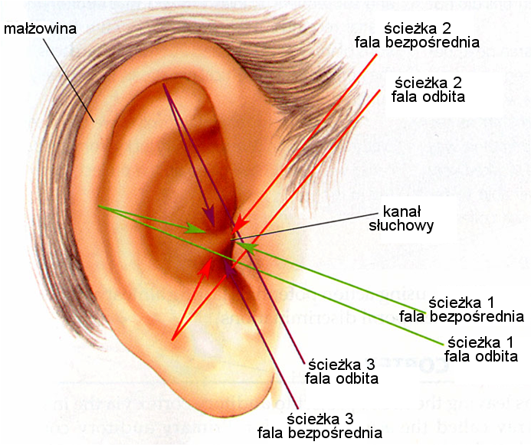
Odbicia fal dźwiękowych w małżowinie usznej

Slide 25
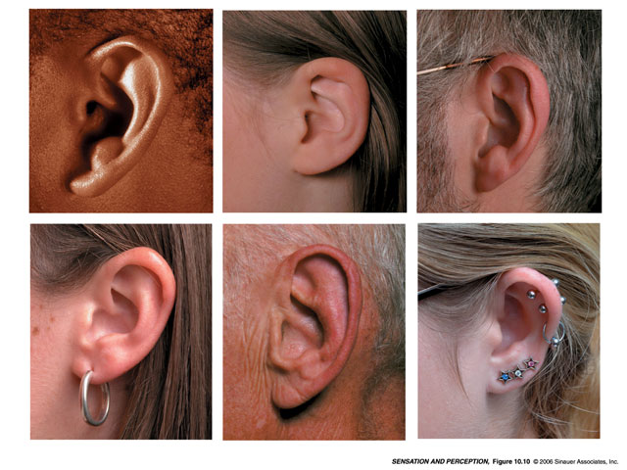
Kształt małżowiny usznej jest cechą silnie specyficzną

Slide 26
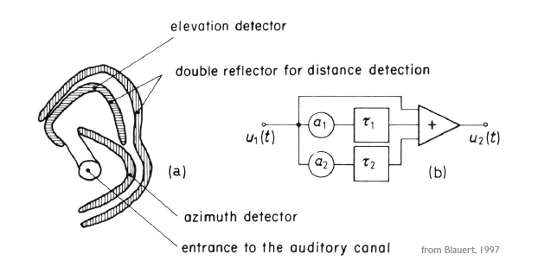
Model Batteau
Problemy związane z tym modelem:
Powierzchnie odbijające są małe w porównaniu z długościami fal (dla 7 kHz – 5 cm)
Odbić w rzeczywistości jest więcej niż dwa.

Slide 27
Teoria Batteau (1967, 1968)
odbicia powstające w małżowinie usznej niosą dane pomocne w ocenie lateralizacji i stopnia podniesienia źródła.
w odlewach małżowin pomierzył zakresy zmian opóźnień dla kątów azymutalnych (2 – 80 μs) i podniesienia (100 – 300 μs)
eksperymentalny odsłuch przez protezy małżowin dawał wrażenie eksternalizacji dźwięku

Slide 28
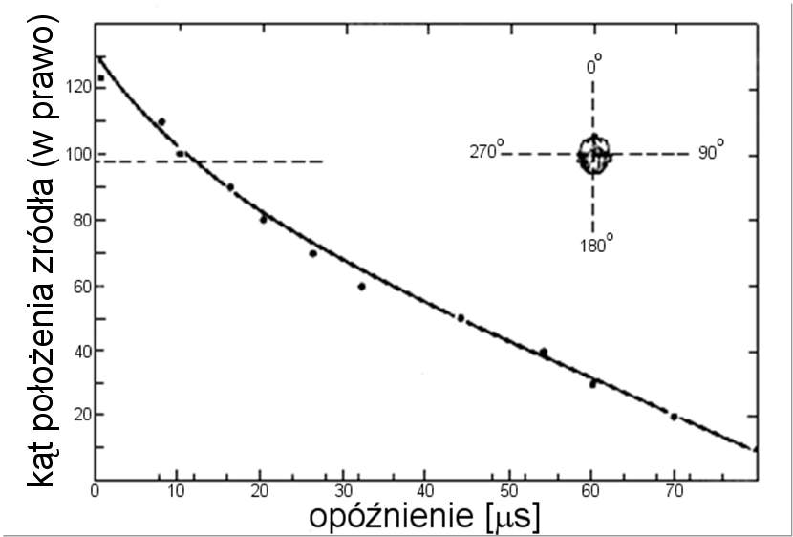
Kąt azymutalny, a opóźnienie pierwszego odbicia w małżowinie usznej
Pomiary wykonane na modelu głowy

Slide 29
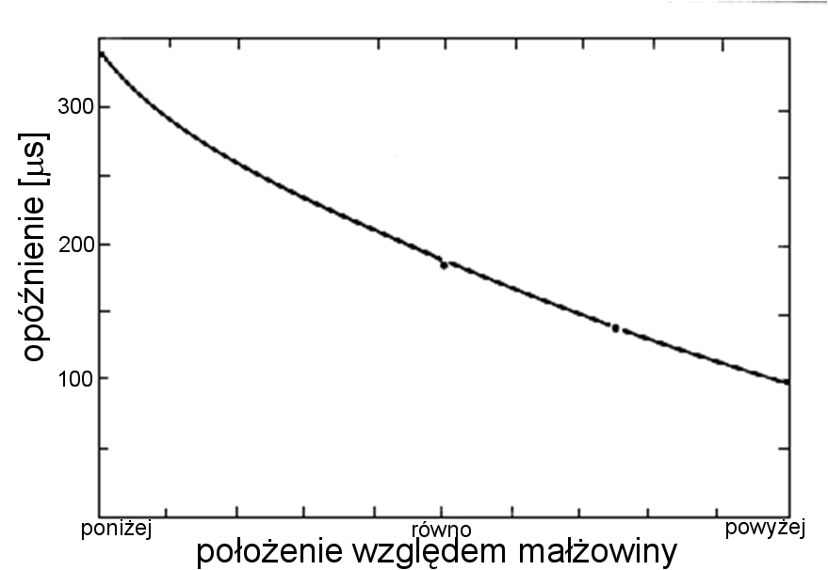
Położenie góra –dół, a opóźnienie odbicia w małżowinie usznej

Slide 30
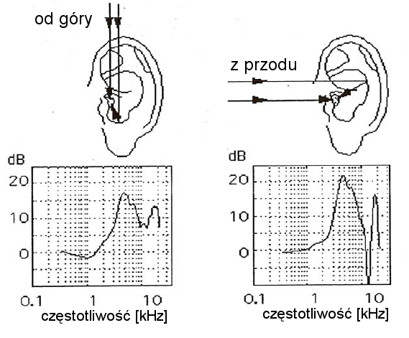
Zależność charakterystyki częstotliwościowej małżowiny od kierunku padania fali

Slide 31
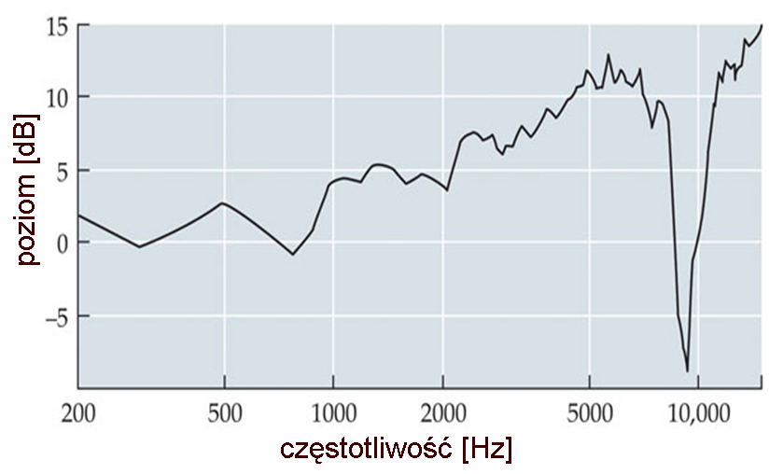
Pomiar częstotliwościowej charakterystyki wewnątrz kanału słuchowego
Kąt azymutalny 30º lewy, 12º góra

Slide 32
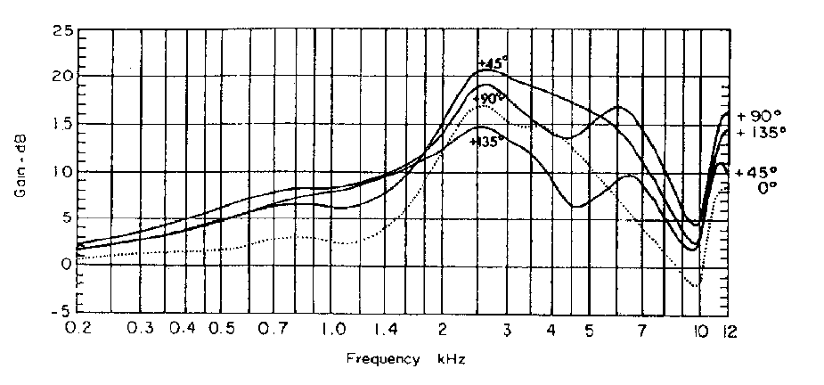
Charakterystyka częstotliwościowa w zależności od kąta azymutalnego źródła względem obserwatora

Slide 33
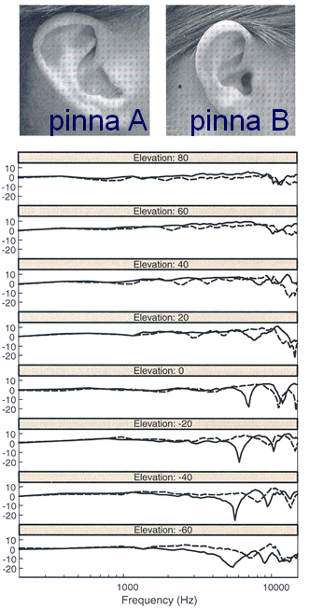
Małżowina uszna wspomaga ocenę podniesienia źródła
Funkcja transmitancji głowy (HRTF) określa wpływ m.in. małżowiny, kształtu głowy na rozkład poziomów w funkcji częstotliwości dla różnych położeń źródła
solid curves: HRTF for pinna A
Linia kreskowana: HRTF dla B

Slide 34
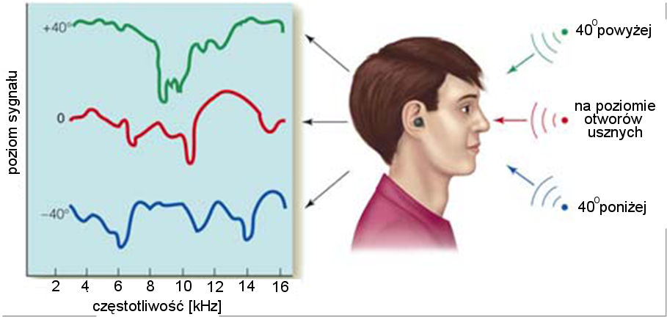
Monouszna ocena współrzędnych wysokości
Charakterystyka częstotliwościowa małżowiny jest bardziej czuła na kierunek góra – dół, niż lewo - prawo.

Slide 35
Charakterystyka przenoszenia głowy HRTF

Slide 36
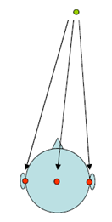
Charakterystyka przenoszenia głowy – Head Related Transfer Function
Charakterystyka przenoszenia głowy HRTF jest stosunkiem widma sygnału docierającego do ucha do widma sygnału docierającego do punktu przestrzeni zajmowanego przez środek głowy (czyli gdy nie ma w tym miejscu obserwatora). Para tych funkcji uwzględnia wszystkie statyczne parametry lokalizacji: ITD, ILD i charakterystyki częstotliwościowe małżowin.
HRTF dotyczy filtracji przestrzennej (anatomiczne funkcje przenoszenia).

Slide 37
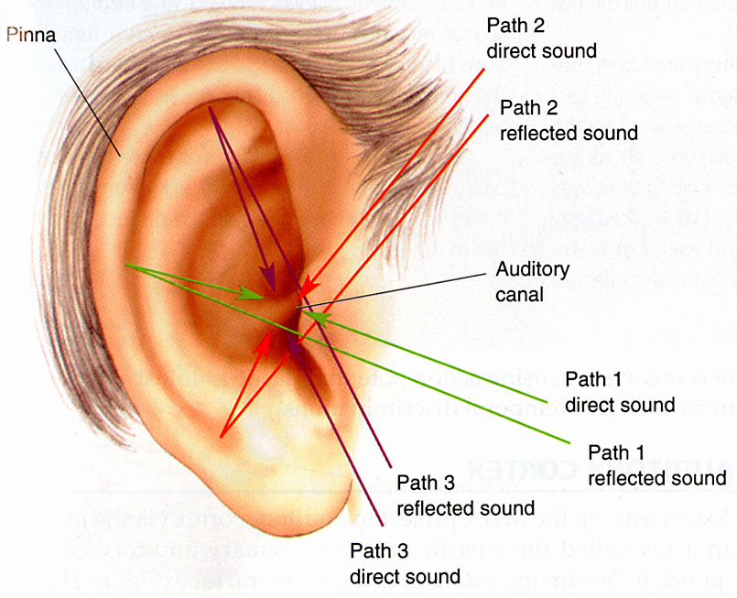
Własności funkcji HRTF
Jest w rzeczywistości asymetryczna z powodu kształtu małżowiny usznej oraz odbić od głowy i ramion
HRTF określa w jakim stopniu różne składowe częstotliwościowe są wzmacniane/tłumione przez głowę dla różnych położeń źródła
Funkcja ta odgrywa rolę tylko dla dźwięków szerokopasmowych

Slide 38
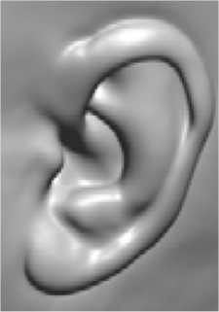
Funkcja transmitancji głowy HRTF – cechy widmowe lokalizacji źródła
Funkcja HRTF jest głównie wyznaczona przez charakterystykę muszli usznej
W mniejszym stopniu (i w zakresie niskich częstotliwości) przez głowę i tułów (ramiona, klatka piersiowa, kolana)
Funkcja HRTF niesie informacje umożliwiające lokalizację położenia źródła
W przypadku niemożności poruszania głową, niosą jedyne informacje umożliwiające lokalizację źródła, gdy znajduje się ono na stożku nieostrości

Slide 39
Założenia funkcji HRTF
Funkcja transmitancji ludzkiej głowy HRTF wykorzystuje założenia teorii Batteau, według której ucho pełni rolę sumatora, do którego wpadają sygnały odbite z różnym opóźnieniem i różnym tłumieniem od różnych fragmentów małżowiny, a odbijające zewnętrzne elementy małżowiny grają rolę zarówno przy detekcji kąta wzniesienia, jak i odległości, czy azymutu źródła.

Slide 40
Małżowina uszna jako swoistego rodzaju filtr
Teoria Blauerta utożsamia natomiast małżowinę uszną z filtrem.
W zależności od kierunku czoła fali małżowina uszna wzmacnia niektóre części widma częstotliwości, a inne tłumi. W płaszczyźnie środkowej wg Blauerta wrażenie położenia źródła zależy nie od jego rzeczywistego kierunku, a od częstotliwości dźwięku.

Slide 41
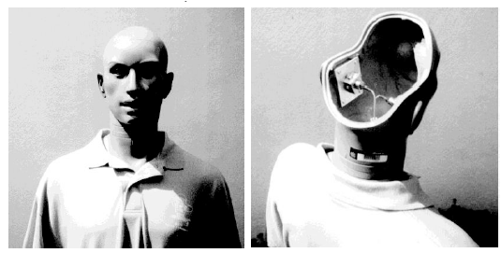
Manekin stosowany do pomiarów HRTF - Kemar
Knowles Electronics Mannequin for Acoustics Research

Slide 42
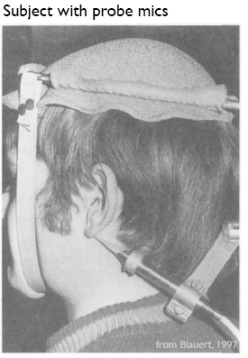
Pomiar funkcji HRTF dla danego obserwatora
Pomiar HRTF może być wykonany w dwojaki sposób:
Monousznie - różnica funkcji źródła i funkcji pomierzonej w przewodzie słuchowym
Dwuusznie – przez wyznaczenie różnicy w odpowiednich punktach przewodów słuchowych tych funkcji.
(zakłada się przy tym, że tłumienie wysokich częstotliwości w powietrzu jest pomijalne)

Slide 43
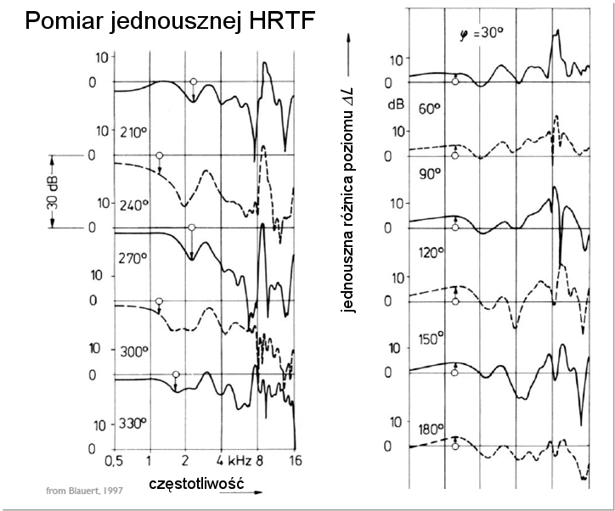
Zależność monoousznej HRTF od kąta azymutalnego
Różnica poziomu ∆L względem kąta azymutalnego 0⁰

Slide 44
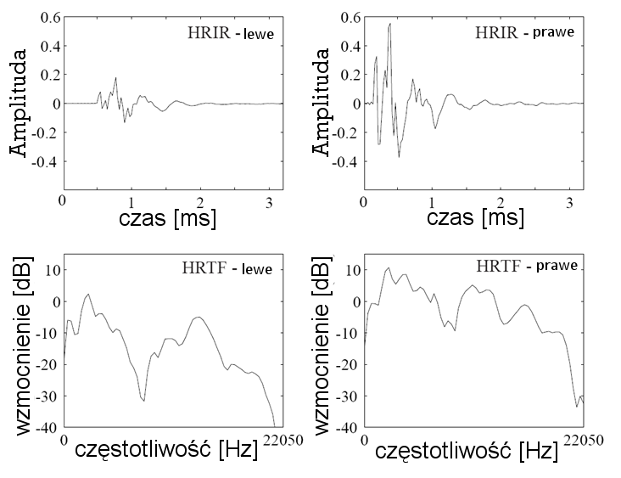
Funkcja transmitancji głowy HRTF
Mikrofon umieszczony w kanale słuchowym, źródło impulsu z przodu pod kątem 40⁰, względem prawego ucha.

Slide 45
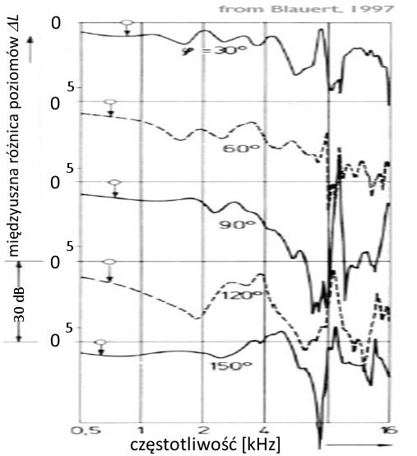
Dwuuszna funkcja HRTF

Slide 46
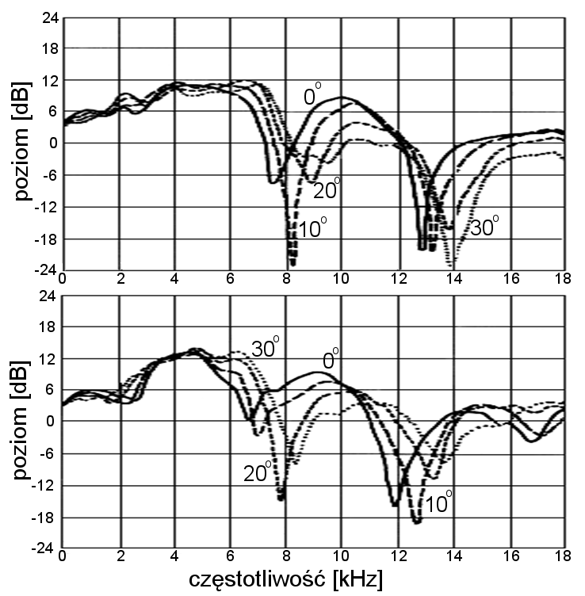
Pomiar HTRF dla 2 osób
Pomiar z lewej strony głowy: 0º - na poziomie ucha, z lewej strony głowy w odległości 2 m. 10º , 20º , 30º – kąt podniesienia w płaszczyźnie bocznej.

Slide 47
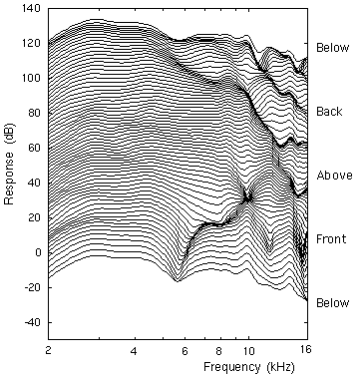
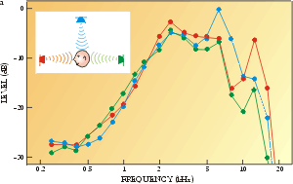
HRTF głowy – płaszczyzna środkowa
Międzyuszna różnica poziomów dla położenia przód-tył-środek (góra)
HRTF

Slide 48
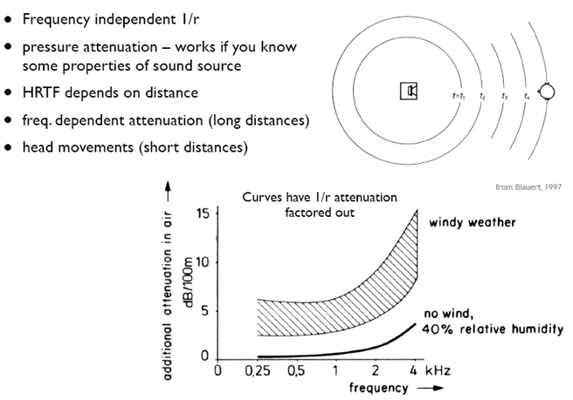
Funkcja HRTF zależy również od odległości źródła – parametry wpływające na ocenę odległości
l- długość fali,r-średnica głowy

Slide 49
Własności funkcji HRTF
Pojedyncza funkcja HRTF składa się z dwóch filtrów, po jednym dla każdego ucha, które zawierają wszystkie informacje o dźwięku (np. IID, ITD, widmo) istotne dla lokalizacji źródła przez obserwatora. Charakterystyka filtrów zmienia się w zależności od miejsca, z którego dochodzą dźwięki do obserwatora. Kompletna funkcja HRTF zawiera zestaw wielu filtrów, opisujących sferyczne środowisko dźwiękowe - 360 stopni, we wszystkich kierunkach dla wszystkich odległości. Filtry te zmieniają się w zależności od miejsca, z którego dochodzą dźwięki do obserwatora.

Slide 50
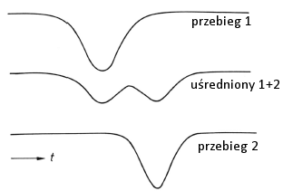
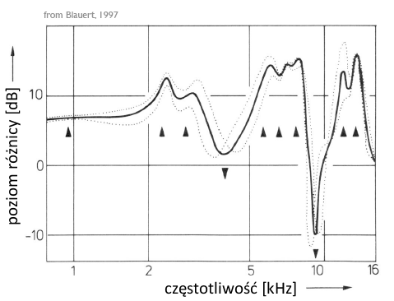
Problemy w stosowaniu HRTF
HRTF jest zmienna, różna dla różnych osób
Trudno wyznaczyć „właściwą” uśrednioną charakterystykę
Można uśredniać „strukturalnie”

Slide 51
Lateralizacja w przypadku przebiegów sinusoidalnych odsłuchiwanych przez słuchawki
Gdy dźwięk jest podawany przez słuchawki, parametry ITD i ILD mogą być zmieniane w sposób niezależny jedne od drugich, chociaż na ogół słuchacz ma wrażenie, że dźwięk dociera do niego jakby z wewnątrz głowy. Tracona jest informacja o położeniu tył-przód źródła, zaś zmiany lateralizacji stają się szybsze, jakby źródło dźwięku przechodziło z jednej strony na drugą przez środek głowy.

Slide 52
Czy przy odsłuchu słuchawkowym określenie azymutu źródła na podstawie ILD zależy od częstotliwości ?

Slide 53
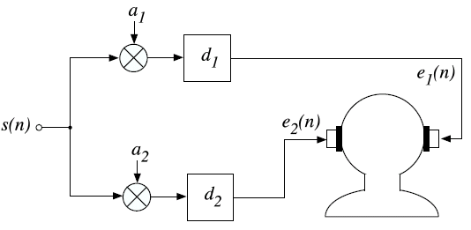
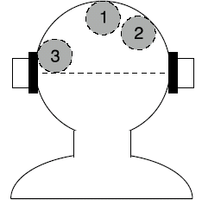
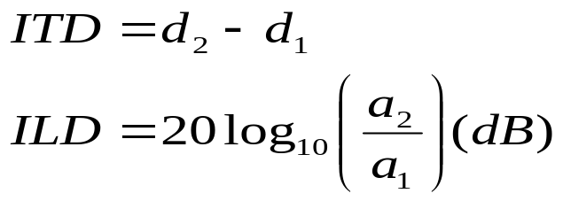
Lokalizacja źródła przy odsłuchu słuchawkowym

Slide 54
Eksternalizacja dźwięku
HRTF jest również zbiorem odpowiedzi impulsowych u wejścia do kanału słuchowego, zmierzonych dla sygnałów dochodzących z różnych punktów przestrzeni. Dane te pozwalają tak modelować dźwięk w słuchawkach, aby możliwa była jego eksternalizacja.

Slide 55
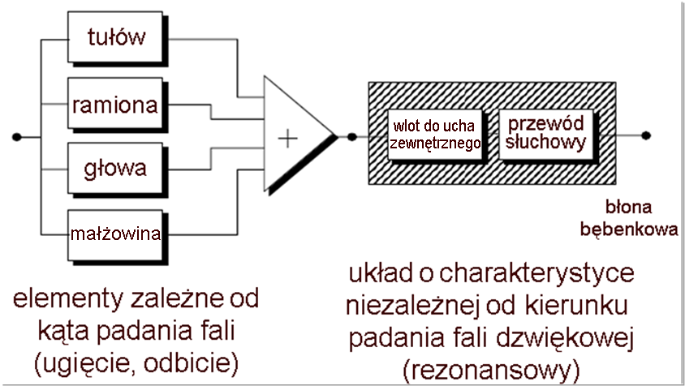
Przestrzenny dźwięk – percepcja kierunkowości

Slide 56
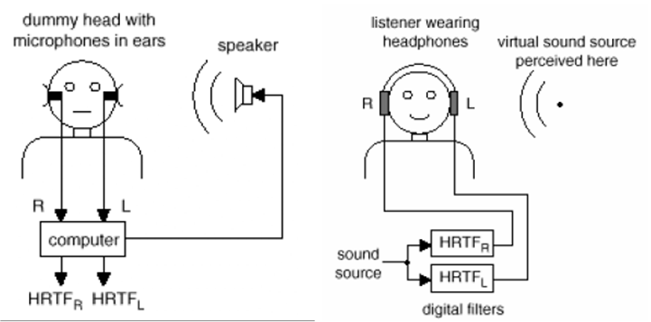
Pomiar filtrów HRTF do eksternalizacji dźwięku

Slide 57
Przestrzenne słyszenie dźwięku
Dlaczego człowiek słyszy trójwymiarowo?
Są na to 3 teorie i każda z nich wydaje się być słuszna:
1) małżowina + kanał uszny stanowią układ rezonansowy; wzbudzenie określonych rezonansów zależy od kierunku i odległości źródła dźwięku od obserwatora
2) wrażenie położenia źródła zależy nie tylko od jego rzeczywistego kierunku ale od widma dźwięku, gdyż w zależności od kierunku czoła fali małżowina uszna wzmacnia niektóre częstotliwości, a inne tłumi
3) ucho pełni rolę sumatora do którego wpadają sygnały odbite z różnym opóźnieniem i różnym tłumieniem od różnych fragmentów małżowiny, a odbijające zewnętrzne elementy małżowiny grają rolę zarówno przy detekcji kąta wzniesienia, jak i odległości czy azymutu źródła

Slide 58
Efekt 3D przy odsłuchu słuchawkowym
Model ludzkiej głowy skonstruowany z materiałów o impedancji akustycznej odpowiadającej impedancjom tkanki kostnej czaszki, tkanki mięśniowej, skórnej i nerwowej mózgu jest bardzo kosztowny
Inny i tańszy (sztuczna głowa kosztuje bardzo dużo) sposób uzyskania efektu 3D w nagraniu jest użycie mikrofonów binauralnych, których membrany znajdują się w pobliżu błon bębenkowych. Realizator dźwięku umieszcza np. małe przetworniki w swoich uszach, we wlotach kanałów usznych.
Efekt 3D jest słyszalny wyłącznie przy odsłuchu na słuchawkach, gdyż membrany słuchawek znajdują się wówczas w przybliżeniu w miejscu membran mikrofonów użytych w nagraniu.

Slide 59
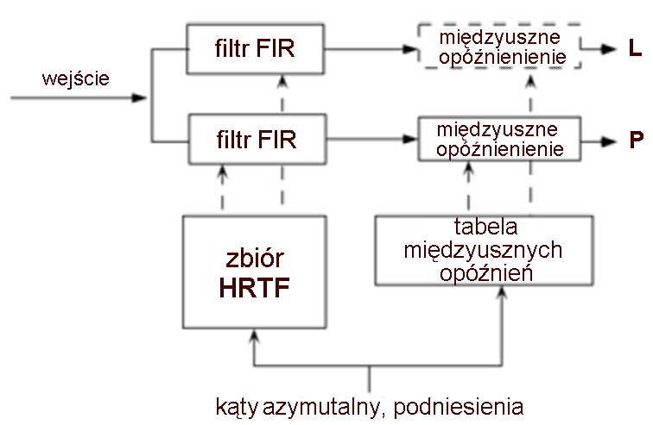
System selekcji pary filtrów HRTF i opóźnień międzyusznych
Dla określonego kąta azymutalnego i kąta podniesienia

Slide 60
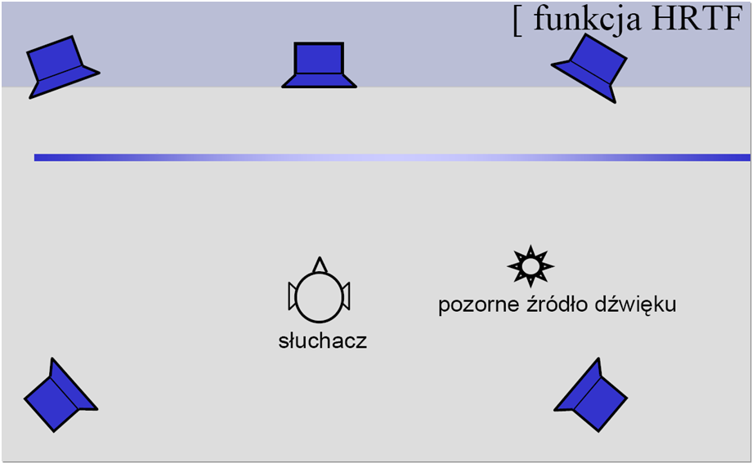
Funkcja HRTF jako narzędzie do regulacji panoramy w wielokanałowych systemach dźwiękowych

